Slide 1

PROBLEMAS QUE AFECTAN AL HOMBRE DE HOY

Slide 2
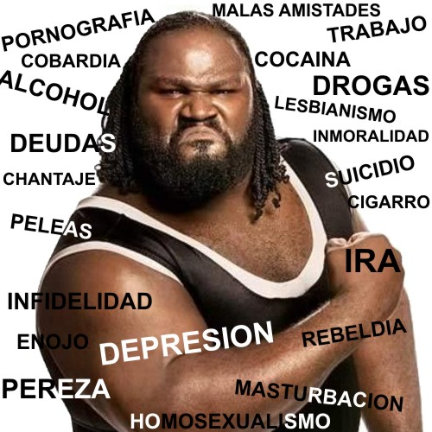
La pregunta es:
¿Antes o de después de Cristo donde estas tu?
Quizá estas involucrado en estas 22 cosas, o en algunas de ellas , de las cuales no te puedes librar.

Slide 3
Hay personas en este mundo, moralistas, intelectuales, religiosos, etc. Pero que no hay cambio alguno en ellas. Y yo me pregunto; ¿dónde está la transformación?, ¿porque todavía seguimos siendo los mismos?
¿Hay un punto en tu vida donde tu vida cambió? ¿Existe en tu vida un lapso en el que digas, aquí mi vida cambió? ¿Tu vida está realmente cambiando? ¿Conoces a alguien así?
¿Dónde irías si hoy mueres, resucitarás para ir al cielo a morar con Cristo, o resucitarás para ser destruido en el lago de fuego?

Slide 4
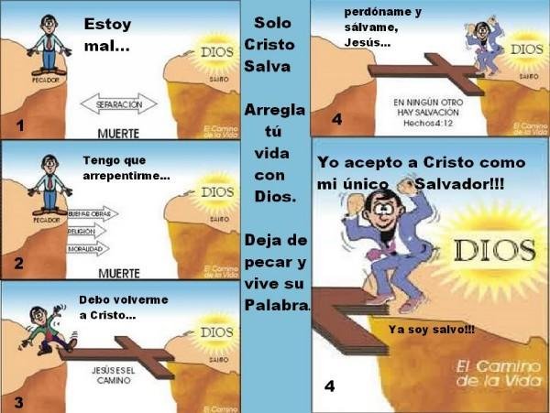
Quizá, estés en una iglesia, incluso en la iglesia verdadera, pero si no te has entregado a Cristo de nada sirve.

Slide 5
Hay gente que tiene 10, 15, 20 años en una iglesia y nunca han experimentado un cambio en sus vidas. ¿Por qué tu vida no cambia? ¿Por qué no maduramos?
Muchos profesan tener a Cristo en su vida, pero siguen pensando igual, actuando igual.
2Corintios 5:17: “si alguno está en cristo es nueva criatura; las cosas viejas pasaron; he aquí todas son hechas nuevas».

Slide 6
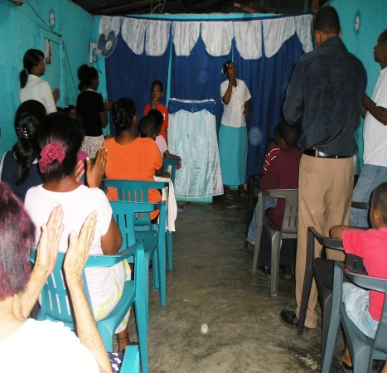

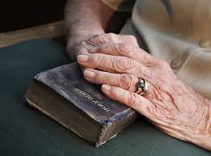
El texto no dice si «quieren o deberían», sino que dice «si alguno esta en cristo es una nueva persona, Nueva».
Quiere decir que la persona tiene ahora nuevo carácter, nuevas maneras de ver la vida, nueva conducta, nueva manera de hablar, de moverse, de desenvolverse, nueva moral, sus deseos comienzan a ser contrarios a los deseos naturales.

Slide 7
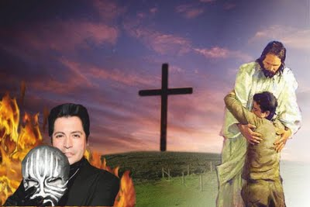

Pero si todo lo viejo paso, porque todavía sigue estando vigente, ¿Dónde está cristo? ¿Dónde está el cambio?
Nacer de nuevo implica un cambio total, definitivo.

Slide 8
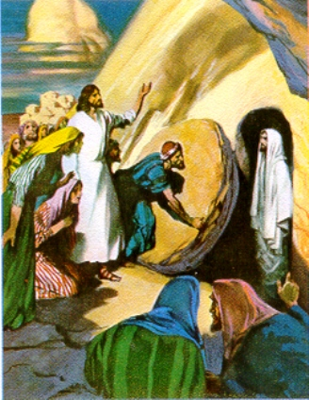
La biblia dice que tenemos que ser una nueva persona, 2Pedro 1:4 “Lleguemos a ser participes de la naturaleza divina de Dios”.
Jesús vino a darle vida a los muertos; el no vino para que los muertos siguieran muertos. La nueva naturaleza es semejante a la naturaleza divina de Jesús la cual es la santidad, la humildad, la mansedumbre, la paciencia, el amor, la Justicia

Slide 9
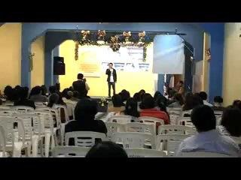
Vamos a hablar de dos hombres, uno anterior a la cruz, y otro posterior a la cruz; muchos “Cristianos” lamentablemente se encuentran en un estilo de vida antes de cristo, actuando igual que Egipto (el mundo), pero que dicen que están después de cristo.
Analicemos nuestras vidas y veamos si la cruz ha hecho una diferencia en nuestras vidas.
Quizá, esto explique el porque la indiferencia de muchos en asistir a los cultos entre semana. Incluso los sábados muchos no se interesan por llegar temprano a la iglesia, y miran el reloj para irse temprano a casa.

Slide 10


Antes de Cristo (viejo hombre).
Efesios 4:17-22.
El apóstol pablo comienza a hablar con unos cristianos de origen gentil (no judío), cuyas vidas son semejantes a los gentiles incrédulos, ósea Pablo les está hablando a una serie de individuos los cuales están dentro de la iglesia pero cuya vida refleja un desconocimiento total de quien es la persona de Jesucristo; personas que no son verdaderos discípulos sino solo simpatizantes, cuya vida se vuelve poco a poco, apática.

Slide 11

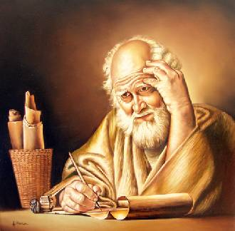
Vamos a estudiar cada versículo de Efe. 4:17-22 para ver el alcance de cada uno.
Primero Repasemos el Verso.17. «Esto, pues, digo(mando) y requiero(protesto, solicito, pedir) EN EL SEÑOR: que ya no andéis(andar, seguir encaminar, ocupar) como los otros gentiles» (paganos, no judíos, seguir la costumbre, como si no conocieran a Cristo).
Note que Pablo está hablan en nombre del Señor, como mensajero de Dios.

Slide 12
Pablo les dice; les pido, les ruego, les mando:
1). que ya no caminen como antes,
2). que ya no actúen como cuando eran incrédulos,
3). ya no continúen hablando como los ateos,
4). que ya no miren lo que el mundo quiere ver,
5). que ya no cuenten los chistes del mundo,
6). que no se vistan como se viste el mundo,
7). que ya no forniquen como lo hace el mundo,
8). que ya no se masturben como lo hace el mundo,
9). que ya no irrespeten a sus padres como lo hacen los que no creen en Dios.
10). Ya no vayas con la corriente de este mundo,
11). ya no te dejes llevar así como lo hacen ellos

Slide 13
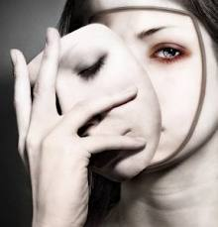
Muchos dentro de las iglesias de hoy día viven como antes, usando a Cristo como una máscara pero en realidad por dentro siguen siendo los mismos, pensando en las cosas de este mundo y amándolas.
Por favor hermanos: recodemos la elección de David como rey de Israel. Lea 1Sam.16:6,7. Además lea Mat.15:8.

Slide 14
“Porque los que son de la carne piensan en las cosas de la carne; pero los que son del Espíritu, en las cosas del Espíritu. Porque el ocuparse de la carne es muerte, pero el ocuparse del Espíritu es vida y paz. Por cuanto los designios de la carne son enemistad contra Dios; porque no se sujetan a la ley de Dios, ni tampoco pueden; y los que viven según la carne no pueden agradar a Dios”. Romanos 8:5-8.
“¡Adúlteros! ¿No sabéis que la amistad del mundo es enemistad contra Dios? Cualquiera, pues, que quiera ser amigo del mundo, se constituye enemigo de Dios.” Santiago. 4:4

Slide 15
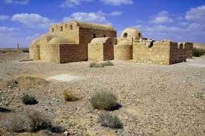
«Los que andan», Quiere decir: (viven, caminan, siguen) en la vanidad (vacío, inútil, hueco, vano, depravación, corta duración) de su mente (sentimiento, pensamiento, voluntad, intelecto).
Los incrédulos andan, viven y caminan pensando cosas inútiles, vacías, vanas, huecas, depravadas, actuando como se les viene en gana.
Por favor lea Luc.12:16-21.

Slide 16
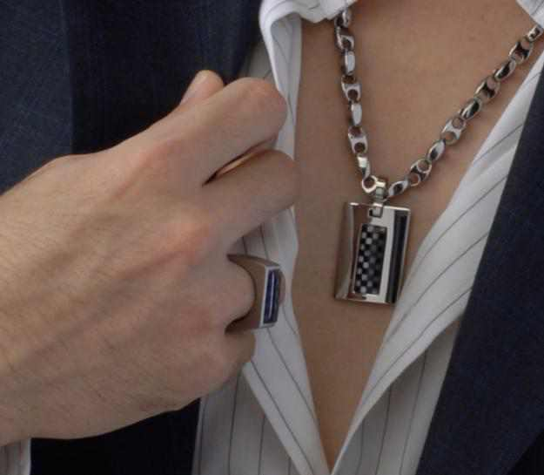
El impío vive pensando en una carrera, pensando en el dinero, en el sexo, en el baile, negocios fáciles, pensando en solo las cosas de este mundo, pensando solo en lo pasajero, en la moda, en la belleza, en la vanidad, en BlackBerry, en laptops, en celulares, en televisores, en vestidos, joyas.
En Marcos 8:36. Dijo el Señor: «Pues, ¿de qué le sirve a un hombre ganar el mundo entero y perder su alma?

Slide 17
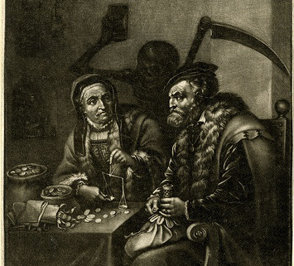
Pura vanidad, vanagloria de la vida, la fama, el respeto, la popularidad, una vida imitando a Hollywood.
“y diré a mi alma: Alma, muchos bienes tienes guardados para muchos años; repósate, come, bebe, regocíjate. Pero Dios le dijo: Necio, esta noche vienen a pedirte tu alma; y lo que has provisto, ¿de quién será? Así es el que hace para si tesoro, y no es rico para con Dios.” Lucas 12:19-21
Es importante que lea Eclesiastés 2:3-11.

Slide 18

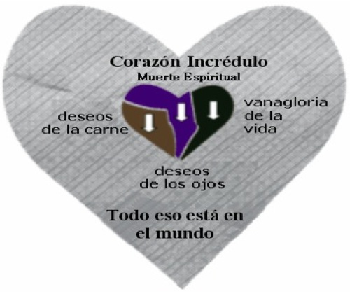
Segundo el verso.18.dice:
«Teniendo el entendimiento (pensamiento, mente, profundidad mental) entenebrecido(sombra obscuridad, tinieblas), ajenos (no participar, alejarse, apartado, sin interés, hostil) de la vida de Dios por la ignorancia que en ellos hay, por la dureza de su corazón»;

Slide 19

Este tipo de personas al igual que las anteriores pretenden ser cristianas pero, no les interesan las cosas espirituales. se caracterizan por la pereza y la holgazanería (aversión al trabajo) con todo lo que tiene que ver con Dios.
Para ellos no es de prioridad el congregarse, el orar, el compartir entre hermanos, ir a grupos de consagración, ayudar al prójimo; a ellos no les importa el conocimiento de Dios, no les interesa las Escrituras. Caminan en tinieblas, en obscuridad, tienen los pensamientos en tinieblas, en sombras, están ciegos; no ven ni comprenden, ni les interesa comprender las cosas espirituales. El orar les da pereza, el leer la Biblia no es algo prioritario.

Slide 20
Es preocupante que muchas personas dentro de la iglesia actúan de esta manera, sin temor de Dios; son personas indiferentes y tibias, miran el cristianismo como un accesorio para sus vidas, en lugar de utilizarlo en beneficio de Dios y de su prójimo.
“Pero el hombre natural (es decir, no convertido) no percibe las cosas que son del Espíritu de Dios, porque para él son locura (bobería, locura, insensatez, absurdo, bobería), y no las puede entender, porque se han de discernir espiritualmente».
1Corintios 2:14.

Slide 21
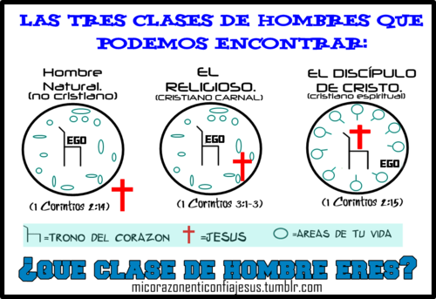
Lo interesante es que existen dentro de la iglesia, denominadas: «Trigo y cizaña». Mat.13:24-30.
El hombre natural, él es el centro de su vida. Cristo y el prójimo está fuera de su circulo.
El religioso, Cristo esta dentro de su circulo, pero lejitos, este no participa tanto en la religión.
Pero el discípulo le ha cedido su cilla a Cristo. Este es activo, le interesa ver crecer la obra de Dios en su vida y en su entorno.

Slide 22
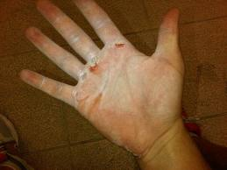
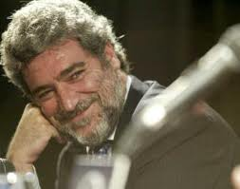
A raíz de tanto pecado endurecen el corazón, porque ignoran quien es Dios y como Dios tratara su pecado; profesando ser sabios se hacen necios, su corazón se vuelve insensible al dolor y a la confrontación de la palabra, se vuelve indiferente y apático a todo lo que tenga que ver con la realidad del carácter de Dios reflejado en la escritura.
El peligro es que han escuchado tanto el plan de Salvación, que su mente está como un callo en la mano, y al no responder al llamado de Dios, están en peligro de perderse.

Slide 23
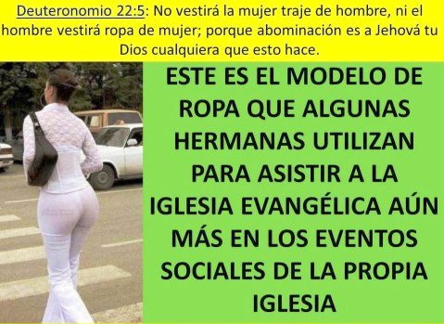
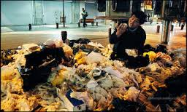
Tercer verso N°. 19.
«Los cuales, después que perdieron toda sensibilidad (quedar apático), se entregaron a la lascivia (libertinaje sexual) para cometer con avidez(ansias de obtener algo) toda clase de impureza» (impureza física y moral, deseos prohibidos del corazón).
El viejo hombre está podrido, inundado de pecado, inmundo lleno de basura en su interior. Tal y como trata un muerto de hambre de comer comida del basurero así el viejo hombre come lo que sea para poder llenarse y saciarse, pero todo lo que come es vacío y hueco y no lo sustenta; el hombre se entrega a las perversiones, hombres con hombres, mujeres con animales, pornografía, prostitución, masturbación.

Slide 24
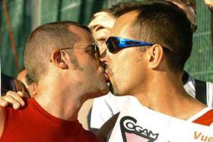
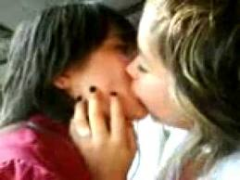
Muchos pierden la sensibilidad, pierden el sentido de la moralidad, pierden la vergüenza, se endurecen a causa de tanto pecado, se vuelven apáticos a la palabra y a todo lo referente a su espíritu; otros se vuelven incluso hostiles, y se entregan a sus deseos más íntimos, poder, dinero, sexo, incluso a la homosexualidad.
Pablo nos dice a nosotros que cuidemos nuestra vida para no caer en estas cosas. No es posible que personas que proclaman haber nacido de nuevo perseveren en un estilo de vida pecaminoso que pone en vergüenza el nombre de Jesucristo
¡Ojo! El Señor dijo que esta es una de las señales de su segunda venida. Mat.24:37-39.

